Slide 1
¿Qué haces normalmente en tu tiempo libre? What do you do in your free time?
1
En mi tiempo libre In my free time…
12
1
Juego al tenis play tennis
juego a los videojuegos play video games
voy de compras go shopping
salgo con mis amigos go out with friends
veo la televisión watch TV
veo una película watch a film
voy al cine go to the cinema
nado swim
bailo dance
hago los deberes do my homework
hago atletismo do athletics
navego por internet surf the internet
escucho música listen to music
paso tiempo spend time
me quedo en casa stay at home
4
Siempre Always
Todo el tiempo All the time
Todos los dias Everyday
Normalmente Usually
A veces Sometimes
Los fines de semana At the weekends
De vez en cuando Once in a while
Nunca never
2
(Yo) I
3
Mi hermano My brother
Mis amigos y yo My friends and I
Mis amigos My friends
3
Juego/juegas/juega/jugamos/jugais/juegan
Voy/vas/va/vamos/vais/van
Salgo/sales/sale/salimos/salis/salen
Veo/ves/ve/vemos/veis/ven
Nado/as/a/amo/ais/an
Bailo/a/as/amos/ais/an
Hago/haces/hace/hacemos/haceis/hacen
Navego/as/a/amos/ais/an
Escucho/as/a/amos/ais/an
Paso/as/a/amos/ais/an
Me quedo/te quedas/Se queda/Nos quedamos/Os quedais/ se quedan
4
6
Y and
Pero but
Porque because
Si If
Sin embargo However
5
+

Slide 2
¿Qué te gusta hacer en tu tiempo libre? What do you like doing in your free time?
2
En mi tiempo libre In my free time…
1
jugar al tenis play tennis
jugar a los videojuegos play video games
ir de compras go shopping
salir con mis amigos go out with friends
ver la televisión watch TV
ver una película watch a film
ir al cine go to the cinema
nadar swim
bailar dance
hacer los deberes do my homework
hacer atletismo do athletics
navegar por internet surf the internet
escuchar música listen to music
pasar tiempo spend time
quedarme en casa stay at home
Siempre Always
Todo el tiempo All the time
Todos los dias Everyday
Normalmente Usually
A veces Sometimes
Los fines de semana At the weekends
De vez en cuando Once in a while
Nunca never
Me chifla I love
Me encanta I love
Me gusta I like
No me gusta I don’t like
No me gusta nada I don’t like..at all
Detesto I hate
Odio I hate
Prefiero I prefer
5
2
4
Hago poco I do little
Hago mucho I do a lot
Hago demasiado I do too much
No hago mucho I don’t do much
No hago nada I don’t do anything
3
Puedo I can
Tengo que I have to
Sé I can (ability)
Quiero I want
Tengo I have
4
Y and
Pero but
Porque because
Si If
Sin embargo However
A mi hermano…
+
7
6

Slide 3
3
El fin de semana pasado last weekend
Introducción
PRIMERO First
Pretérito (Past tense sentence)
. Por la mañana….. In the morning
. Por la tarde….. In the afternoon
SEGUNDO
Second
Pretérito (Past tense sentence)
TERCERO
Third
Pretérito (Past tense sentence)
. Por la noche….. At night
Pero sobre todo, But above all
me lo pasé BOMBA I had a smashing time
¿Y tú? And you?
¿ Qué hiciste el fin de semana pasado? What did you do last weekend?
………………….+(extended)
………………….
Final

Slide 4
4
Ayer fui al cine en metro con mi familia.
VÍ una película de dibujos animados.
Tomé palomitas
Bebí un refresco
Comí un montón de chuches.
Después del cine PRIMERO fui a la biblioteca.
LUEGO visité a mi abuela
Y FINALMENTE fui a un restaurante.
Me lo pasé genial
FINALMENTE

Slide 5
Escribe sobre tu cena con un famoso
5
My dinner with
I went to
Last weekend I went out with
It was…..
For starters-first course I had
My partner had
For the main-second course I had
My partner had
For dessert I had
Importante:
Usa tu imaginación.
Incluye:
Opiniones
Comparativos,
Conectores
Adjetivos
My partner had
We drank
We talked about
It was…

Slide 6
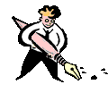
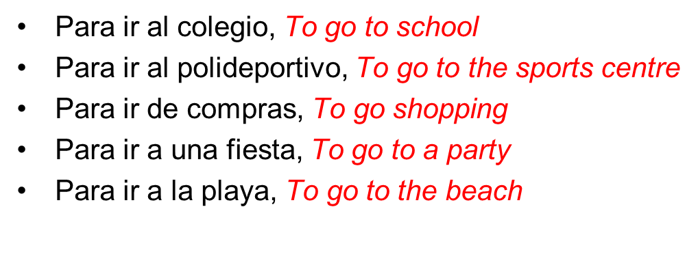
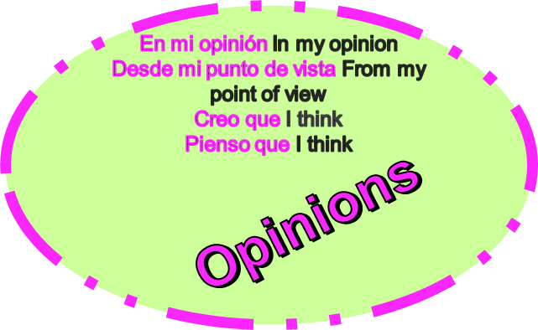
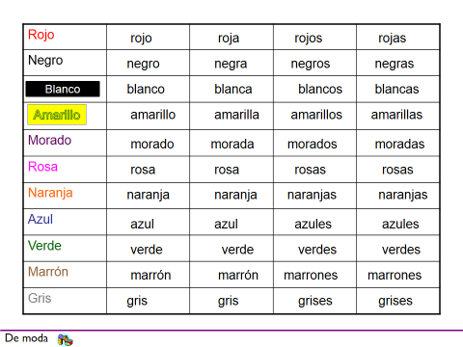
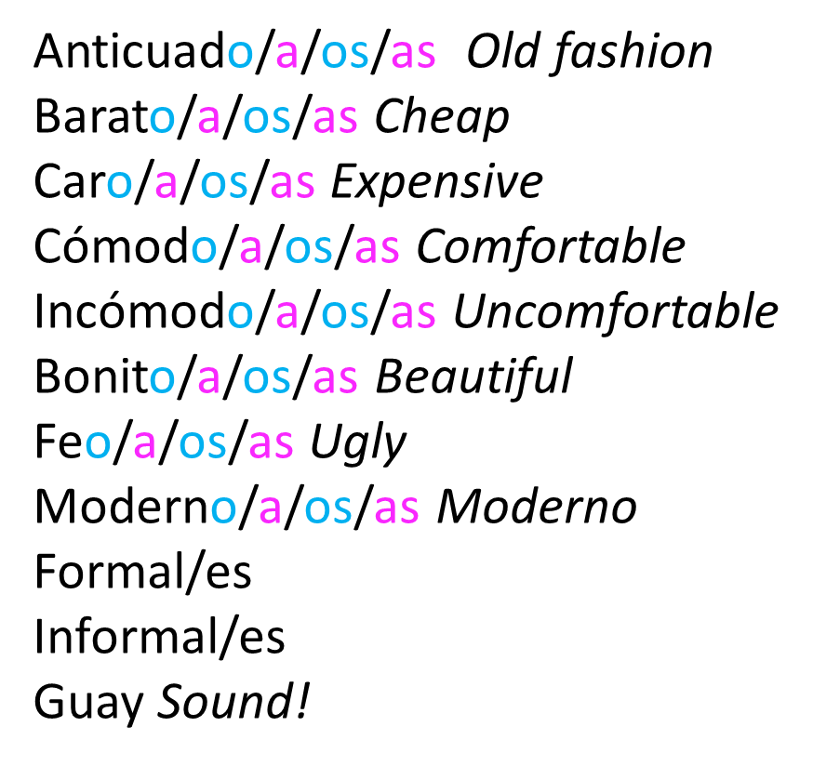
Presente
PRESENT
6
Llevar– To wear
sombrero
gorra
pantalones
faldas
LLEVAR To wear
llevo | llevamos
llevas | llevais
lleva | llevan
Siempre Always
Todo el tiempo All the time
Todos los dias Everyday
Normalmente Usually
A veces Sometimes
Los fines de semana At the weekends
De vez en cuando Once in a while
Nunca never
porque
+ adjetivos
PAY ATTENTION TO THE ENDING
Masculino Femenino Singular Plural
+ adjetivos
(ver lista)
es
son
un poco a little
Bastante quite
Muy very
Demasiado too
Pero también

Slide 7
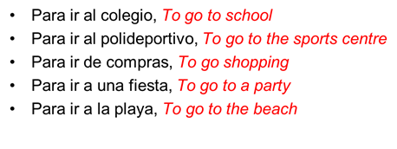
Pretérito
PAST
7
Llevar – To wear
sombrero
gorra
pantalones
faldas
LLEVAR To wear
llevé | llevamos
llevaste | llevasteis
llevó | llevaron
Ayer Yesterday
El fin de semana pasado Last weekend
El domingo pasado Last Sunday
Hace tres dias Three days ago
Anoche Last night
porque
+ adjetivos
PAY ATTENTION TO THE ENDING
Masculino Femenino Singular Plural
+ adjetivos
(ver lista)
es
son
un poco a little
Bastante quite
Muy very
Demasiado too
Pero también

Slide 8
Futuro
FUTURE
8
Llevar– To wear
sombrero
gorra
pantalones
faldas
LLEVAR To wear
voy a llevar I’m going to wear | vamos a llevar
vas a llevar | vais a llevar
va a llevar | van a llevar
Mañana Tomorrow
El fin de semana próximo Next weekend
El domingo próximo Next Sunday
En tres dias In three days
Mañana por la noche Tomorrow night
porque
+ adjetivos
PAY ATTENTION TO THE ENDING
Masculino Femenino Singular Plural
+ adjetivos
(ver lista)
es
son
un poco a little
Bastante quite
Muy very
Demasiado too
Pero también

Slide 9
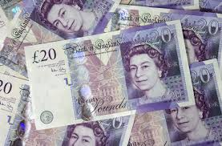
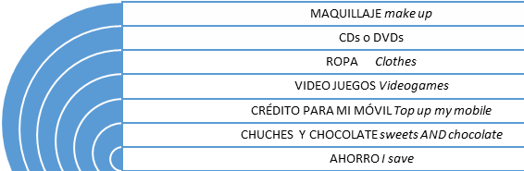
Money, How do you get it? What you spend it on?
El dinero, ¿Cómo consigues dinero? ¿En qué te gastas tu dinero?
9
Me dan….. They give me…..
No me dan la paga porque tengo un trabajo a tiempo parcial. I don’t get an allowance because I have a part time job
Recibo tres libras todos los dias. I get 3 pounds everyday
Me dan 45 libras al mes. I get 45 pounds a month
Me dan 10 libras por semana. I get 10 pounds a week.
Mi madre me da 10 libras por semana y mis abuelos me dan cinco libras todos los fines de semana.
My mum gives me 10 pounds per week and my grandparents give me 5 pounds every weekend.
Mis padres me dan 15 libras cada quince dias. My parents give me 15 pounds every fortnight.
1
Creo que (no)es suficiente I think it’s (not)enough
5
3
Con mi dinero
with my money
2
4
Compro I buy
Compré I bought
Voy a comprar I’m going to buy

Slide 10
La moda– Extended sentences
10
Me chifla/n I love
Me encanta/n I love
Me gusta/n I like
No me gusta/n I don’t like
Detesto I hate
Odio I hate
Prefiero I prefer
porque
because
Los pantalones trousers
Las faldas skirts
Llevar faldas wearing skirts
Llevar pantalones wearing trousers
Es it is
Son they are
No es it isn’t
No son they aren’t
+ adjetivos
(ver lista)
+ adjetivos
PAY ATTENTION TO THE ENDING
Masculine Femenine
Singular Plural
+ quedan bien they fit well
un poco a little
Bastante quite
Muy very
Demasiado too
Pero también
But also

Slide 11
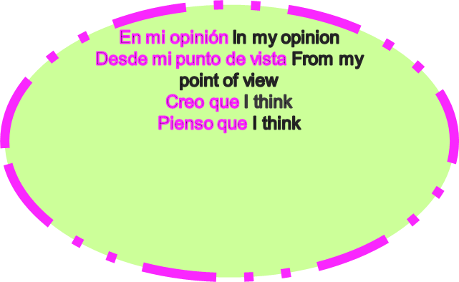
¿Cómo usas la tecnología? How do you use technology?
11
En general In general…
1
jugar a los videojuegos play video games
comprar por internet go shopping
chatear con mis amigos chat with friends
consultar mi facebook check my facebook
ver películas por internet watch a film on the net
jugar a la Wii play Wii
navegar por internet surf the internet
escuchar música listen to music
pasar tiempo spend time
quedarme en casa stay at home
hacer los deberes en el portatil do my homework in my laptop
bajar archivos download files
subir archivos upload files
compartir archivos share files
mandar mensajes send messages
diseñar paginas web design websites
buscar información research
6
Siempre Always
Todo el tiempo All the time
Todos los dias Everyday
Normalmente Usually
A veces Sometimes
Los fines de semana At the weekends
De vez en cuando Once in a while
Nunca never
Me chifla I love
Me encanta I love
Me gusta I like
No me gusta I don’t like
No me gusta nada I don’t like..at all
Detesto I hate
Odio I hate
Prefiero I prefer
4
2
la tecnología
3
Me chifla I love
Me encanta I love….
5
Y and
Pero but
Porque because
Si If
Sin embargo However
11
Los portatiles Laptops
Los MP3
Internet
Las tablets
Los móviles
La tecnología
Los ordenadores Computers
7
10
9
+
Es is
Son are
8

Slide 12
Traduce al inglés.
Internet es útil | Con Internet la comunicación es mejor. | Internet no es seguro para los niños.
Internet puede ser adictivo. | Internet es una pérdida de tiempo. | Navegar por internet puede ser entretenido.
Internet puede ser educativo. | Con internet la comunicación es peor. | La tecnología es muy cara.
Notes:
The main grammatical focus of the work on this film is the past in Spanish – more particularly the difference in usage between the imperfect and preterite tenses. This film is excellent for this! They’ve already established use of the imperfect for routine in the opening sequence. Now for a closer look. Students first need to sort into Rutina o Suceso – imperfect or preterite. You can give as much support/scaffolding as you feel the students need. E.g. You could remind them first of how to spot the two tenses and that there are 6 of each or you could tell them nothing and the sorts of helpful time phrases that indicate both the tenses.
The second task is to order these cards – they will tell the story if put in the correct order. The next slide has the narrative ordered correctly.

Slide 13
Traduce al inglés.
Bajar música es más económico. | Puedo hacer los deberes mejor. | Leer en la pantalla no es bueno para los ojos.
Los móviles son difíciles de usar. | La tecnología no funciona frecuentemente. | Con internet lo paso bomba.
Los videojuegos mejora la coordinación y la concentración. | Siempre necesitas el último modelo. | Los ordenadores se quedan obsoletos pronto.
Notes:
The main grammatical focus of the work on this film is the past in Spanish – more particularly the difference in usage between the imperfect and preterite tenses. This film is excellent for this! They’ve already established use of the imperfect for routine in the opening sequence. Now for a closer look. Students first need to sort into Rutina o Suceso – imperfect or preterite. You can give as much support/scaffolding as you feel the students need. E.g. You could remind them first of how to spot the two tenses and that there are 6 of each or you could tell them nothing and the sorts of helpful time phrases that indicate both the tenses.
The second task is to order these cards – they will tell the story if put in the correct order. The next slide has the narrative ordered correctly.

Slide 14
¿Qué le gusta hacer a tu familia normalmente el fin de semana? What do your family like doing on a typical weekend?
12
El fin de semana On the weekend…
1
Le/s chifla I love
Le/s encanta I love
Le/s gusta I like
No le/s gusta I don’t like
No le/s gusta nada I don’t like..at all
Detesta/n I hate
Odia/n I hate
Prefiere/n I prefer
jugar al tenis play tennis
jugar a los videojuegos play video games
ir de compras go shopping
salir con mis amigos go out with friends
ver la televisión watch TV
ver una película watch a film
ir al cine go to the cinema
nadar swim
bailar dance
hacer los deberes do my homework
hacer atletismo do athletics
navegar por internet surf the internet
escuchar música listen to music
pasar tiempo spend time
quedarme en casa stay at home
Siempre Always
Todo el tiempo All the time
Todos los dias Everyday
Normalmente Usually
A veces Sometimes
Los fines de semana At the weekends
De vez en cuando Once in a while
Nunca never
A mi madre My mum
A mi hermano My brother
A mis amigos My friends
5
2
4
Hace/n poco He/They do little
Hace/n mucho He/They do a lot
Hace/n demasiado He/They do too much
No Hace/n mucho He/They do don’t do much
No Hace/n nada He/They do do anything
3
Puede/n He/They can
Tiene/n que He/They have to
Sabe/n He/They can (ability)
Quiere/n He/They want
Tiene/n He/They have
4
A mi hermano…
Y and
Pero but
Porque because
Si If
Sin embargo However
+
7
6

Slide 15
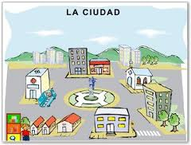
¿Qué servicios tiene tu ciudad? What facilities are there in your city?
13
4
8
Bonito/a beautiful
Feo/a ugly
Histórico/a
Moderno/a
Pequeño/a small
Tranquilo/a quiet
Turístico/a
Industrial
Importante
Grande big
2
3
Es una ciudad
It´s a city
Es un pueblo
It´s a village
Un poco a little
Bastante quite
Muy very
Demasiado too
Vivo en ….
I live in …..
1
4
5
6
En mi ciudad (no) hay
In my city there is/are (not)
UN CASTILLO A CASTLE
UN CENTRO COMERCIAL A SHOPPING CENTRE
UN CINE A CINEMA
UN ESTADIO A STADIUM
UNA BIBLIOTECA A LIBRARY
UN MUSEO A MUSEUM
UN PARQUE A PARK
UN POLIDEPORTIVO A SPORTS CENTRE
UNA PISCINA A SWIMMINGPOOL
MUCHAS TIENDAS LOTS OF SHOPS
Me gusta….
I like it…..
4
7
Se puede
One can go to
Porque (no) es
Because it is (not)

Slide 16
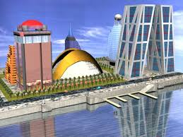
¿Qué servicios te gustaría tener en tu ciudad? What facilities would you like to have in your city?
14
6
7
4
2
6
3
more mas
menos fewer
CASTILLOS CASTLES
CENTROS COMERCIALES SHOPPING CENTRES
CINES CINEMAS
ESTADIOS STADIA
BIBLIOTECAS LIBRARIES
MUSEOS MUSEUMS
PARQUES PARKS
POLIDEPORTIVOS SPORTS CENTRES
PISCINAS SWIMMINGPOOLS
TIENDAS SHOPS
Me gustaría tener
I would like to have
En el futuro
In the future
1
5
PERO TAMBIÉN BUT ALSO
PARA VER PELÍCULAS To watch films
PARA PASAR EL TIEMPO CON MIS AMIGOS To spend time with my friends
PARA NADAR To swim
PARA VISITAR To visit
PARA LEER To read
PARA IR DE COMPRAS To go shopping
8

Slide 17
¿Por qué crees que tener tiempo libre es importante? Why do you think is important to have free time?
15
2
3
necesario necesary
importante important
esencial necesary
Tener tiempo libre (no)es
To have free time is (not)
1
4
PORQUE BECAUSE
5
Es bueno para la salud It´s good for your health
Es bueno para relajarse It´s good to relax
Es bueno para los jóvenes It´s good for young people
Es bueno para ser sociable It´s good to be sociable
Es bueno para evitar adicciones It´s good to avoid adictions

Slide 18
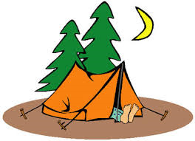
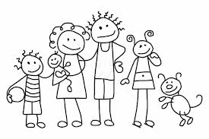
Complementos
En el centro de la ciudad In the city centre
En la picina in the swimming pool
En casa at home
En casa de Rachel at Rachel’s
En el instituto at school
En el parque in the park
En el polideportivo in the sport centre
En la iglesia in the church
En la biblioteca in the library
En el extranjero abroad
En el campo in the countryside
Con mis amigos with my friends
Con mi familia with my family
Con mi hermano with my brother
Con mi hermana with my sister
Con mi banda with my music group
Con mi panda with my group of friends
Con mi perro with my dog
Con mis padres with my parents
Con mi abuelo with my grandfather
Con mi vecino with my neighbour
Con mi novio/a with my boyfriend/girlfriend

Slide 19
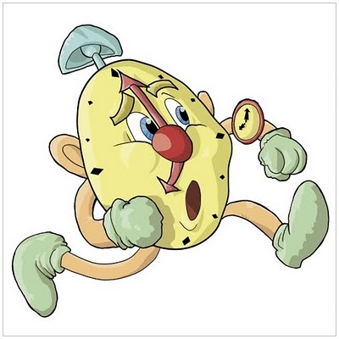
Expesiones de Tiempo
En el presente…
En el futuro…
Siempre Always
Todo el tiempo All the time
Todos los dias Everyday
Normalmente Usually
A veces Sometimes
Los fines de semana At the weekends
De vez en cuando Once in a while
Nunca never
Mañana Tomorrow
El fin de semana próximo Next weekend
El domingo próximo Next Sunday
En tres dias In three days
Mañana por la noche Tomorrow night
PRESENT
FUTURE
En el pasado…
Ayer Yesterday
El fin de semana pasado Last weekend
El domingo pasado Last Sunday
Hace tres dias Three days ago
Anoche Last night
PAST

Slide 20
Comparativos
Superlativos
más…….que
more…… than
menos …….que
less…….. than
tan……como
as…….as
el/la más…….de
the most…….
………ísimo/a
very…….
Del mundo of the world
De la clase of the class
De todos of all
Del mercado in the market
De la panda of my gang
Mejor que better than
Peor que worse than
El/La mejor the best
El/La peor the worst
Irregulares

Slide 21
ADJETIVOS
Anticuado/a/os/as Old fashion
Barato/a/os/as Cheap
Caro/a/os/as Expensive
Cómodo/a/os/as Comfortable
Incómodo/a/os/as Uncomfortable
Bonito/a/os/as Beautiful
Feo/a/os/as Ugly
Moderno/a/os/as Moderno
Formal/es
Informal/es
Guay Sound!
Grande/s Big
Pequeño/a/os/as Small
Lento/a/os/as Slow
Rápido/a/os/as
De rayas Striped
De lunares Spotted Pokadots
De cuadros Checked
Estampado/a/os/as Patterned (Flowers)
De manga corta Short-sleeved
De manga larga Long-sleeved
Sin mangas Sleeveless
Corto Short
Largo Long
De tacón High-heeled
De cuero Leather
Ancho/a/os/as Baggy
Estrecho/a/os/as Tight
Con bolsillos With pockets
Con rotos Ripped
De campana bellbottomed
Con botones with buttons
Con cremallera with zip
Con un lazo with a ribbon
Vaquero/a/os/as Denim
¿Más…?

Slide 22
En mi opinión In my opinion
Desde mi punto de vista From my point of view
Creo que I think
Pienso que I think
Según las estadísticas According to statistics
Según los expertos According to experts
Según estudios recientes According to recent research
Según mi madre According to my mum
Según la opinión de mi madre In my mum’s opinion
Desde el punto de vista de mi madre From my mum’s point of view
Mi madre cree que My mum thinks
Mi madre piensa que My mum thinks
Según los jovenes ingleses According to young English people
Según los jovenes españoles According to young Spanish people
Los jovenes ingleses creen que Young English people think
Los jovenes españoles creen que Young Spanish people think
Opinions

